Slide 1


Název školy: ZŠ Klášterec nad Ohří, Krátká 676
Autor: Mgr. Zdeňka Horská
Název materiálu: VY_32_INOVACE_19_04_ Bezpečné zacházení s elektrickým zařízením
Číslo projektu: CZ.1.07/1.4.00/21.1115
Anotace: Prezentace pro 9. ročník. K připomenutí základních znalostí o práci s elektrickým zařízením. Žáci doplňují text na interaktivní tabuli.

Slide 2
Bezpečné zacházení s elektrickým zařízením

Slide 3
Elektrické spotřebiče
elektrická energie
Spotřebič, ve kterém se …………..………………….. přeměňuje na jiný druh energie (např. světlo, teplo, pohyb, kombinace)
Ochrana uzemněním
Kryt nejčastěji z ………………, tzv. dvojitá izolace
připojujeme pouze na …………., které je uvedeno na štítku
plastu
napětí

Slide 4
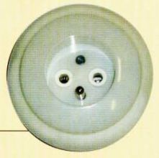
Zásuvka a zástrčka
El. vedení v domácnosti je zakončeno ………………,
připojení spotřebiče ke zdroji je prováděno pomocí ………………(vidlice)
zásuvkou
zástrčky

Slide 5
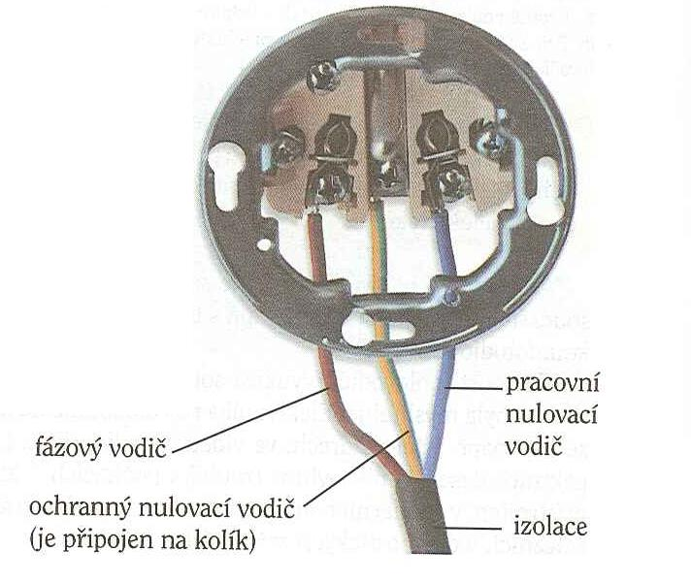

vodiče

Slide 6
ochranný vodič– připojen na kolík, uzemněn
zelenožlutý
značení PE
fázový vodič – napětí 230 V
hnědý nebo černý
značení L
pracovní nulovací vodič - připojen na pravou
zdířku
světle modrý
značení N

Slide 7
Ochrana před úrazem elektrickým proudem
bezpečné hodnoty proudu a napětí (podle norem)
stejnosměrný zdroj
= I = 25 mA
= U = 25 V
střídavý zdroj
~ I = 10 mA
~ U = 12 V
bezpečný proud je takový, který při průchodu tělem by neměl znamenat ztuhnutí svalů rukou, křeče, popálení, poškození některých orgánů, popř. smrt

Slide 8
Bezpečnostní předpisy:
odkrytých
nedotýkat se …………………… el. zařízení
nedotýkat se ……………….. rukou el. zařízení
ve ……… nebo na mokré podlaze nepoužíváme elektrické spotřebiče
respektujeme ……………. na spotřebiči
spotřebič přemisťujeme zásadně …………………
spotřebič ………………… do zásuvky vypnutý
nepoužíváme spotřebič s ………………… izolací
mokrou
vaně
návody
odpojený
zapojujeme
poškozenou

Slide 9


nedotýkáme se zapnutého spotřebiče a …………….. částí v bytě, které by mohly být …………. spojeny se zemí
při ………….. žárovky svítidlo vždy odpojíme
………………. z provozu zařízení, která probíjí na kostru, přehřívají se
………………… si v blízkosti elektrického vedení
kovových
vodivě
výměně
vyřadíme
nehrajeme

Slide 10
Práce s prezentací:
Žáci doplňují text a zapíší si nové poznatky do sešitu

Slide 11
Použité zdroje:
Obrázky:
http://bezpecnostni-tabulky-anno.cz/0111-vystraha-zivotu-nebezpecno-priblizovat-se-k-elektrickym-zarizenim-samolepici-folie-148x210mm~produkt.jpg
http://bezpecnostni-tabulky-anno.cz/0100a-cerveny-blesk-bila-folie-samolepici-folie-30x70mm~velky.jpg
http://cs.wikipedia.org/wiki/Z%C3%A1suvka_(elektrotechnika)
Není-li uvedeno jinak je materiál dílem autorky podle učebních osnov odpovídajících ŠVP vyučovaných podle učebnic:
KOLÁŘOVÁ, Růžena a Jiří BOHUNĚK. Fyzika pro 9. ročník základní školy [učebnice]. dotisk 1. vydání. Praha: Prometheus, spol. s r. o., 2003. učebnice pro základní školy. ISBN 80-7196-119-1.
Citováno dne 18. 12. 2011

